Slide 1



LUẬN VĂN TỐT NGHIỆP 2024
XÂY DỰNG ỨNG DỤNG WEB HỖ TRỢ GIẢNG VIÊN KHOA CÔNG NGHỆ THÔNG TIN TRONG QUẢN LÝ GIẢNG DẠY CÁC MÔN ĐỒ ÁN
GVHD : ThS. Trần Văn Hùng
SVTH : Lê Văn Thái
Nguyễn Hoàng Ngọc Phú

Slide 2

1. Mục tiêu
- Xây dựng một ứng dụng học tập hiệu quả, hỗ trợ học tập và quản lý lớp học cho giáo viên và sinh viên
- Cung cấp giải pháp bổ sung tương tự như Google Classroom, phù hợp với nhu cầu của đối tượng

Slide 3
2. Nội dung, phạm vi thực hiện
- Phát triển các chức năng của ứng dụng:
+ Quản lý thông tin lớp học
+ Quản lý sinh viên và nhóm sinh viên: thông tin cá nhân, nhóm,…
+ Quản lý đồ án: tạo đồ án, tên đồ án, thời gian và ngày hết hạn,…
+ Báo cáo: báo cáo cho quá trình thực hiện đồ án,…
- Phạm vi thực hiện: các trường dạy học

Slide 4
3. Công nghệ thực hiện
Java Spring Boot
ReactJS
MySQL

Slide 5
4. Mô tả nghiệp vụ
Tạo tài khoản
Tạo lớp
Thêm danh sách sinh viên

Slide 6
4. Mô tả nghiệp vụ
4. Chọn phương thức tạo nhóm và số lượng sinh viên cho từng nhóm:
+ Random
+ Giảng viên chọn nhóm
+ Sinh viên chọn nhóm

Slide 7
4. Mô tả nghiệp vụ
5. Tạo đồ án
6. Yêu cầu gửi báo cáo
7. Sinh viên nộp báo cáo

Slide 8
5. Sơ đồ chức năng

Slide 9
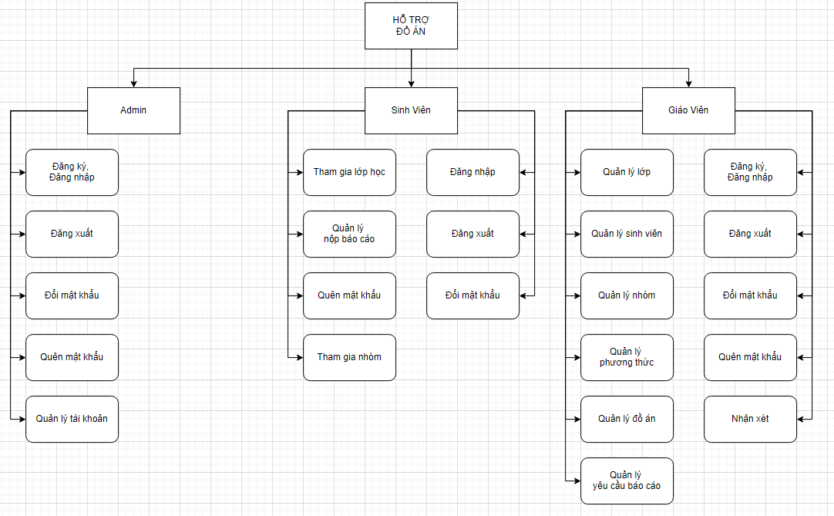

Slide 10
6. Usecase tổng quát

Slide 11
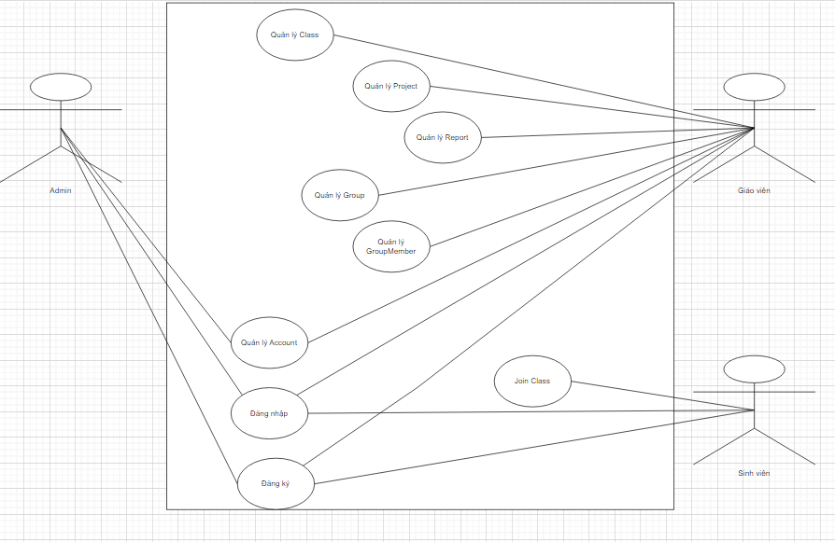

Slide 12
7. Mô hình dữ liệu

Slide 13
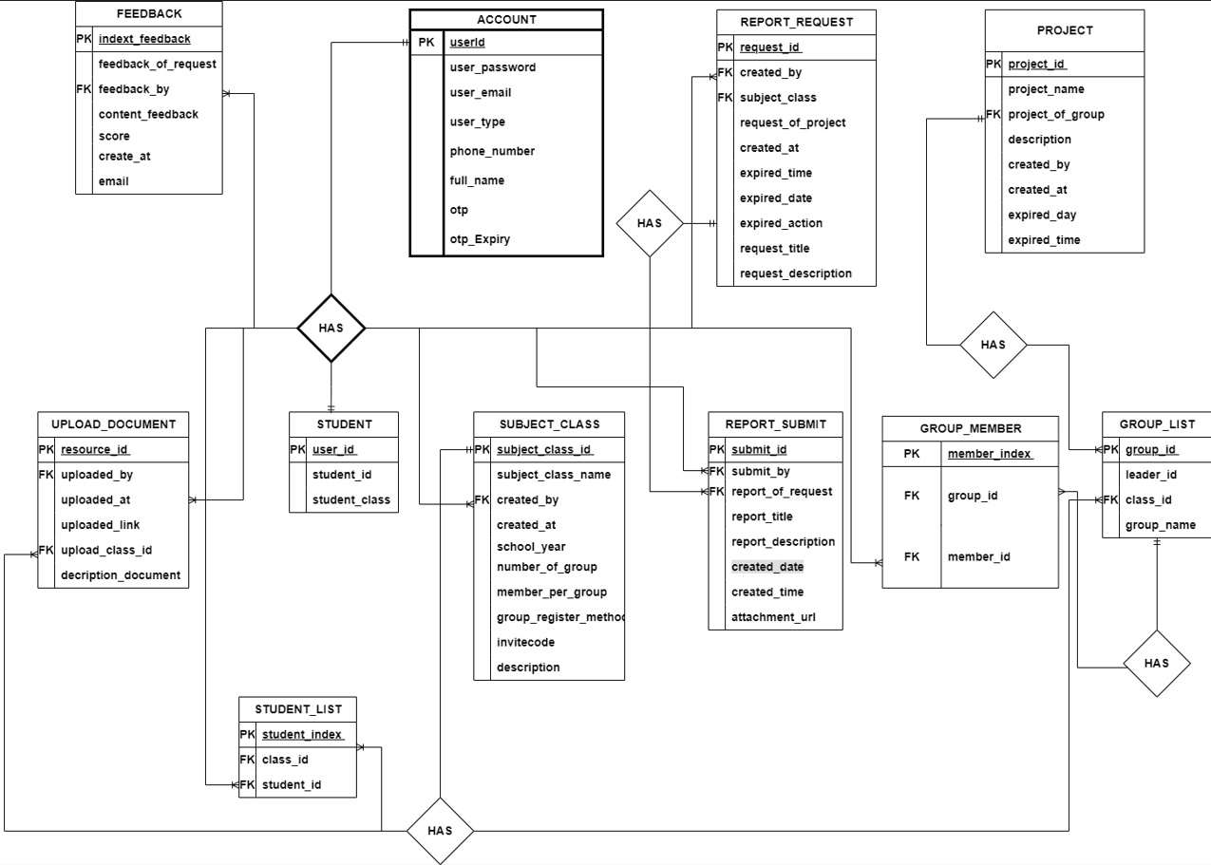

Slide 14
8. Demo

Slide 15
CẢM ƠN QUÝ THẦY CÔ ĐÃ LẮNG NGHE PHẦN TRÌNH BÀY CỦA EM

